Slide 1
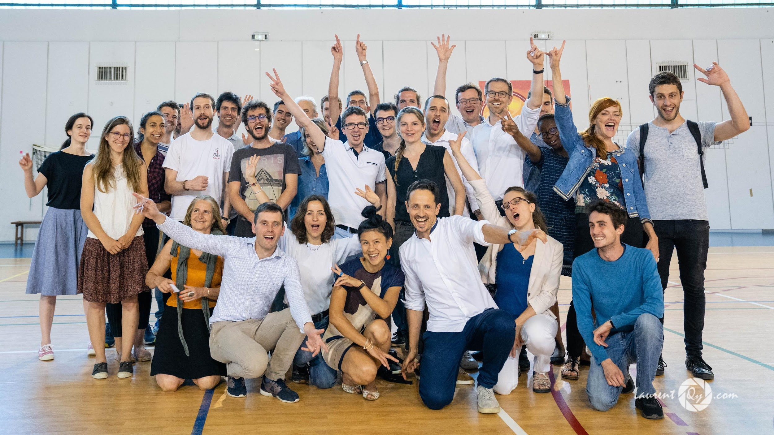
LA FRESQUE DU CLIMAT
Programme Rentrée Climat

Slide 2
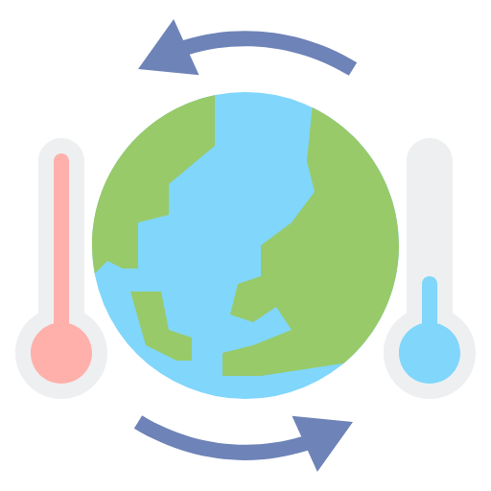
LA FRESQUE DU CLIMAT pour informer sur les enjeux
Un atelier scientifique, collaboratif et créatif conçu pour sensibiliser et former de façon ludique au sujet du changement climatique
Un jeu de 42 cartes, chacune représentant une composante du changement climatique dans une fresque systémique
Par groupe de 5 à 7, les joueurs se concertent afin de retrouver les liens de cause à effet entre les cartes en les reliant entre elles.
L’atelier est aussi accessible au format 100% en ligne via l’outil Mural

Slide 3
LA FRESQUE DU CLIMAT quelques chiffres
> 95 000
Joueur·se·s sensibilisé·e·s Obj : 1 million pour 2022
> 120
Etablissements du supérieur participant·e·s
> 4500
Animateur·rice·s formé·e·s
20
Langues traduites

Slide 4
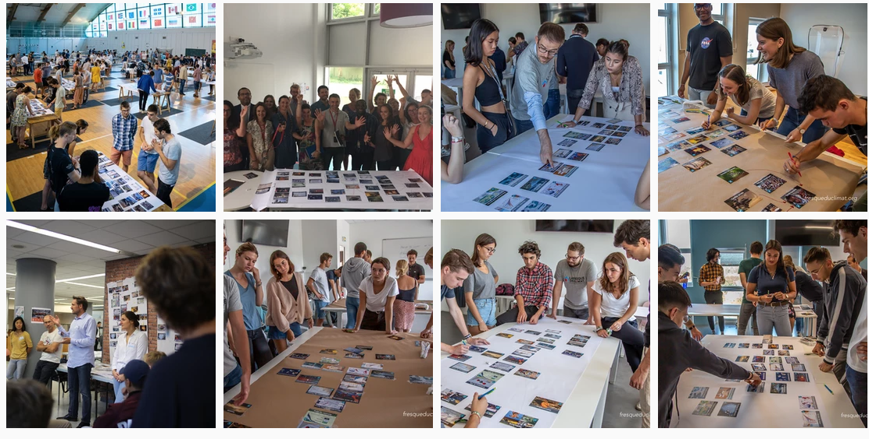
LA RENTRÉE CLIMAT pour mobiliser l’enseignement supérieur !
Face à l'urgence climatique l'information est la première condition d’une action efficace sur le plan individuel comme sur le plan collectif.
La Rentrée Climat offre l’occasion de former des dizaines de milliers d’étudiant·es aux enjeux climatiques par l’atelier de la Fresque du Climat.
L'ensemble des établissements de l'enseignement supérieur est invité à se joindre au dispositif.
→ Sensibiliser 100,000 étudiant·es
→ Former les équipes pédagogiques
→ L’ensemble des filières de l’enseignement
→ Établissements publics et privés
→ Comprendre les enjeux climat
→ Format collaboratif et fédérateur
→ La première brique du passage à l’action
→ Base pédagogique fondamentale

Slide 5
En formant les équipes pédagogiques…
CRÉER DU LIEN AVEC LES ÉTUDIANT·E·S | AUTONOMISER L'ÉTABLISSEMENT DANS L’ANIMATION | ACCOMPAGNER LA TRANSFORMATION DES PROGRAMMES | INTERDISCIPLINARITÉ DU SUJET CLIMAT
→ C’est également une satisfaction individuelle très forte de participer à ce mouvement de sensibilisation générale et de se doter de compétences essentielles pour l’avenir !

Slide 6
Nous avons adapté l’atelier pour mieux faire face aux conditions sanitaires...
ATELIER EN PRÉSENTIEL
ATELIER EN LIGNE
Le format classique de l’atelier de la Fresque du Climat
se joue autour d’une table, par groupe de 5 à 7 participants.
Les 42 cartes sont réparties sur 5 lots que l’animateur·rice apporte au fur et à mesure de l’atelier. Les participant·es doivent retrouver en équipe les liens de causes à effets pour reproduire la fresque du climat.
L’association préconise ce format pour la Rentrée Climat si les conditions le permettent
Les + : 1 animateur·rice pour 12 à 14 participant·es / grande interaction et esprit fédérateur / Budget faible
Les - : Contraintes géographiques / Mesures sanitaires
Afin de sensibiliser le plus grand nombre et faciliter le déploiement des formations, l’association a développé un format 100% en ligne.
L’association utilise l’outil MURAL pour effectuer l’atelier de manière collaborative. L’outil fonctionne comme un grand tableau blanc numérique sur lequel les participant·es peuvent interagir de manière simple et ludique.
Pour les échanges audio et vidéo en parallèle, l’établissement devra mettre à disposition sa plateforme.
L’association dispose de salles ZOOM en complément si besoin, avec modalités complémentaires.
Les + : Pas de contraintes géographiques
Les - : 1 animateur·rice pour 6 à 8 participant·es /moins d’interactions entre les participants
Point COVID : Dans le cadre des restrictions sanitaires et des potentiels confinements, la Rentrée Climat respecte l’ensemble des préconisations et volontés des établissements afin de mener à bien les ateliers. Il est tout à fait possible d’adapter la temporalité des déploiements ainsi que d’adapter les formats pour assurer un déploiement dans les meilleures dispositions possibles.

Slide 7
Une sensibilisation à grande échelle malgré le contexte
Dont 9 000 au sein de 15 universités
Déjà réalisé
Embarqué
Aix Marseille (AMU)
Université de Lille
Université de Valenciennes
Université Gustave Eiffel
Université de Bordeaux
Université de Limoges
Pôle Université Leonard de Vinci
Université de Rouen
Université Catholique de l’Ouest (UCO)
Université Tarbes Pyrénées
Université Versailles Saint Quentin en Yvelines
Université de la Réunion
Université Pais-Saclay
Université de la Rochelle
Université de Rennes 1
Et d’autres en très bonne voie !
Université de bourgogne
Université fédérale de Toulouse
Université de Lorraine
Université la Catho Lille
Université de Bretagne Sud (UBS)
Université du Mans
Université Paris Diderot
Université Paris Panthéon-Sorbonne
29 000 .
20 000 .
> Plus de 100 établissements
> 50 établissements
Objectif 100 000 sur l’ensemble de l’année !

Slide 8
QUELQUES POINTS DE VIGILANCE
La Fresque du Climat est un outil de sensibilisation. Dans sa version "originelle", il n'est pas un outil de formation
→ Les universités sont des structures particulièrement adaptées pour transformer cet outil en support de formation dans différentes disciplines (géographie, biologie, géopolitique, économie,…)

Slide 9
QUELQUES POINTS DE VIGILANCE
Veiller à impliquer la communauté des enseignants-chercheurs dans le projet de Rentrée Climat et dans le processus de formation des animateurs (1/2)
→ Permet de partager une culture commune d'établissement sur les enjeux Energie – Climat et d'identifier les expertises en internes
→ Permet d'assurer la robustesse et la fiabilité des contenus pédagogiques à transmettre lors de la formation des animateurs (qui sont souvent des "non experts")

Slide 10
QUELQUES POINTS DE VIGILANCE
Veiller à impliquer la communauté des enseignants-chercheurs dans le projet de Rentrée Climat et dans le processus de formation des animateurs (2/2)
→ Peut permettre d'adapter les contenus pédagogiques au contexte territorial (enjeux environnementaux locaux, politiques publiques environnementales locales : PCAET, TVB, SRADDET…)
→ Permet de faire découvrir à la communauté d'enseignants-chercheurs des techniques/pratiques pédagogiques adaptées à l'enseignement des enjeux de développement durable (intelligence collective, pédagogie inversée…)

Slide 11
QUELQUES POINTS DE VIGILANCE
Poursuivre la session Fresque du Climat par un (des) temps d'échanges sur les solutions possibles à mettre en œuvre
→ Ne pas rester sur des constats anxiogènes (bien que réalistes!) en instaurant un éventuel "climat spleen"
→ Permet de communiquer sur la politique DD&RS de l'établissement et faciliter l'implication et la mobilisation étudiante sur les sujets de DD&RS

Slide 12
QUELQUES POINTS DE VIGILANCE
Mener une réflexion sur les publics cibles des ateliers
→ Attention au mélange étudiants – enseignants sur une même table.
Cette mixité peut freiner la prise de parole des étudiants et peut éventuellement déstabiliser un animateur débutant (surtout les étudiant·es)

Slide 13
QUELQUES POINTS DE VIGILANCE
Vigilance sur le planning de la Rentrée Climat
(à adapter selon les publics visés)
→ Une Rentrée Climat très tôt dans l'année peut impacter la dynamique de groupe car les étudiants ne se connaissent pas bien (dynamique nécessaire aux dispositif d'intelligence…collective!)
→ A contrario, une Rentrée Climat en début d'année peut constituer un élément de cohésion

Slide 14
